Slide 1
IPV4
RICARDO DE JESUS ALFARO MARTINEZ
SERGIO ANTONIO REYES IBARRA
ALEJANDRO GUEVARA DE LUNA

Slide 2

¿QUE ES?
Protocolo de interconexión de redes basados en Internet.
IPv4 usa direcciones de 32 bits, limitadas a 4 294 967 296 direcciones únicas.
Estas direcciones IP se asignan automáticamente cuando se registra un dominio.

Slide 3
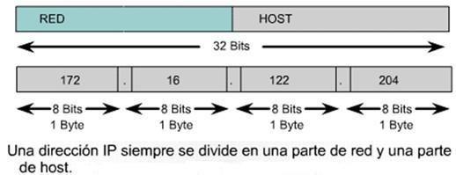
Función:
La función es dividir una red IP física en subredes lógicas (redes más pequeñas).

Slide 4
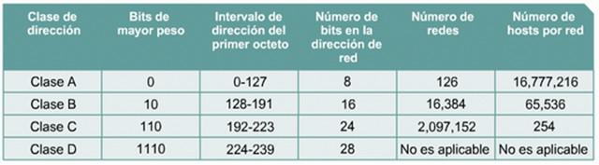
Clasificación:
Clasificación y definición de direcciones IPv4.
Las direcciones IP se dividen en clases para definir las redes de tamaño pequeño, mediano y grande.

